Slide 1



Slide 2


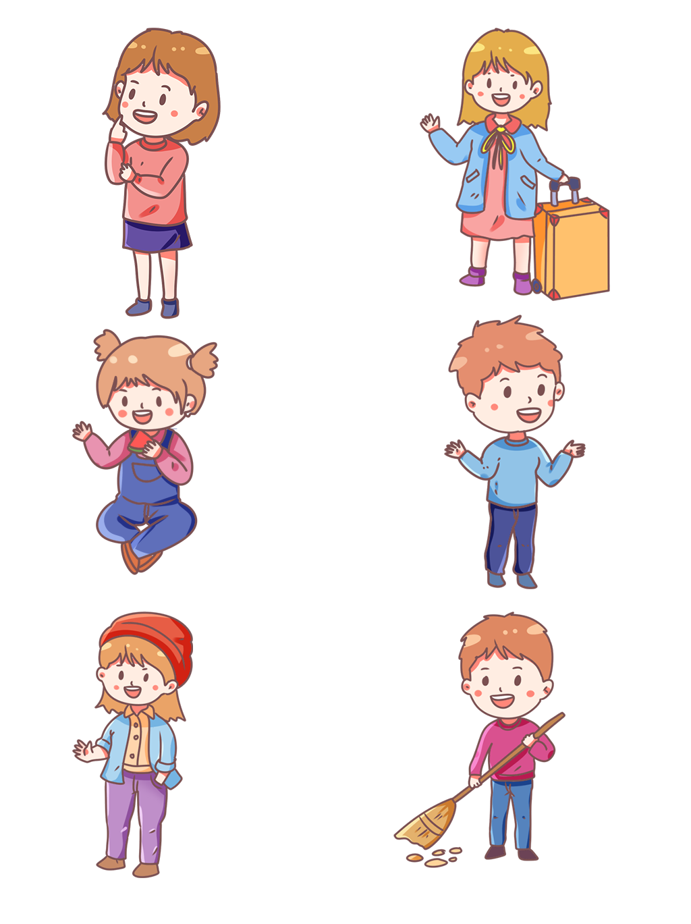
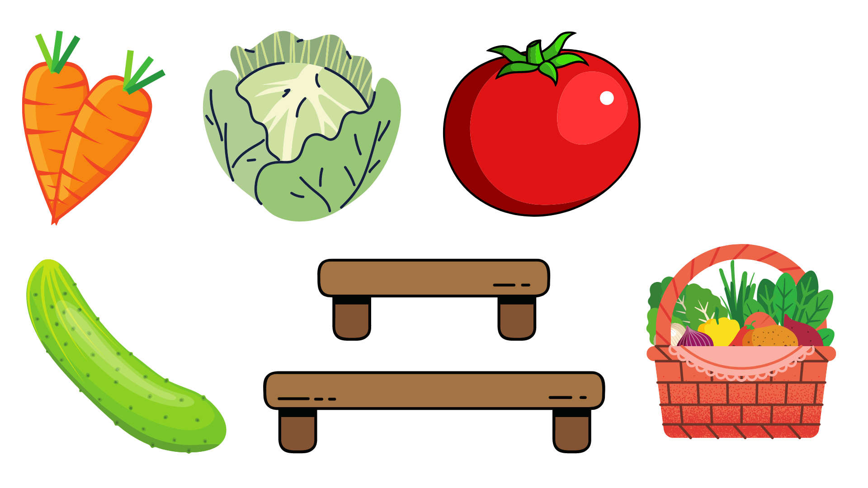

Mẹ nhờ Na đi chợ mua ít rau củ. Bác Quân bán rau nói nếu Na trả lời được các câu hỏi, Bác Quân sẽ tặng cho Na 1 số loại rau củ. Em hãy giúp bạn Na nhé!
ĐI CHỢ

Slide 3
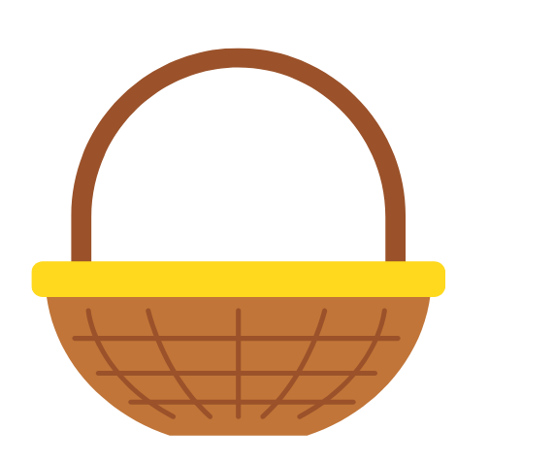
Mỗi loại rau củ sẽ tương ứng với 1 câu hỏi. Em hãy chọn và trả lời nhé!
Notes:
Thầy cô click vào giỏ rau củ để tiếp tục bài học

Slide 4




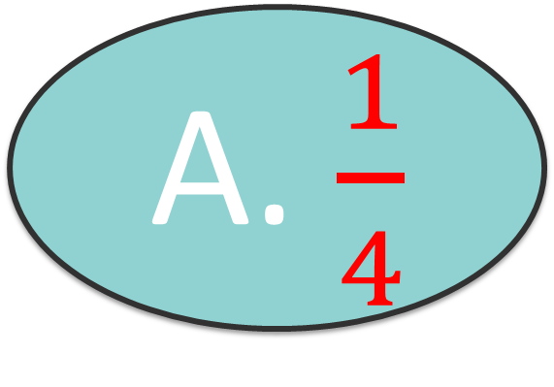


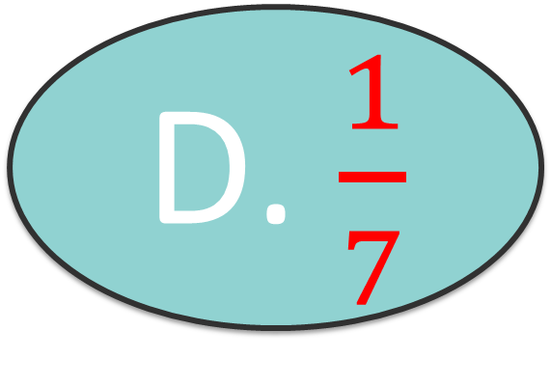

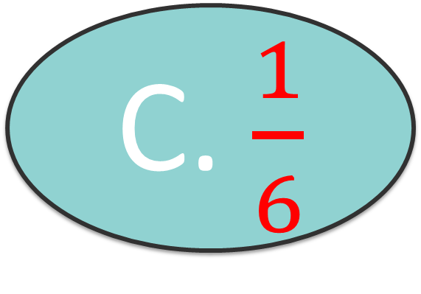
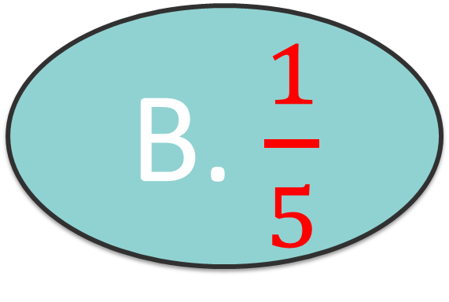

Đã tô màu … ngôi sao?
A. $\frac{1}{4}$
B. $\frac{1}{5}$
A. $\frac{1}{4}$
B. $\frac{1}{5}$
C. $\frac{1}{6}$
C. $\frac{1}{6}$
D. $\frac{1}{7}$
D. $\frac{1}{7}$
Notes:
Thầy cô click vào củ cà rốt bên trái để về lại slide trò chơi

Slide 5

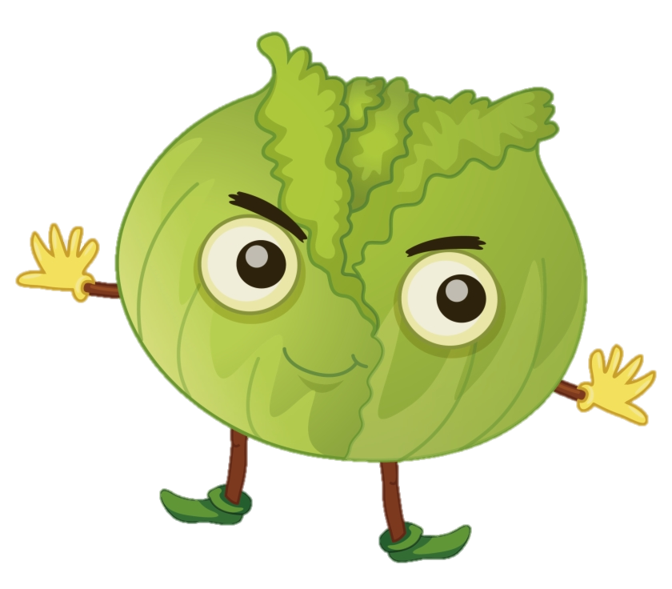




Đã tô màu … hình tam giác
13
A.
$$\frac{1}{5}$$
11
B.
$$\frac{1}{4}$$
12
C
$$\frac{1}{2}$$
D.
$$\frac{1}{7}$$
14
Notes:
Thầy cô click vào bắp cải bên trái để về lại slide trò chơi

Slide 6

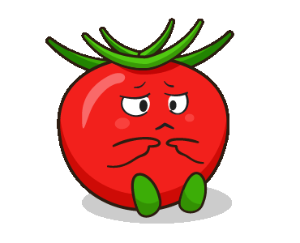
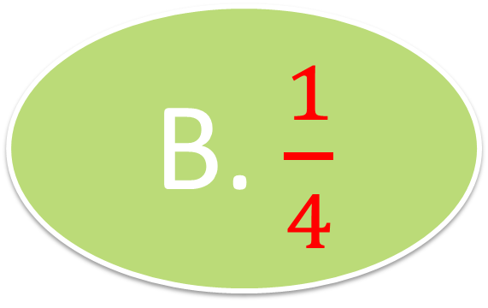
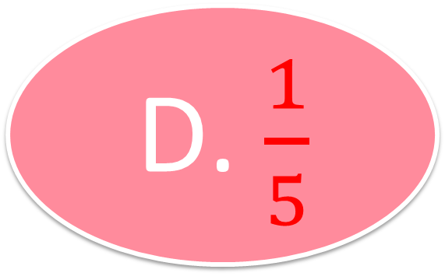
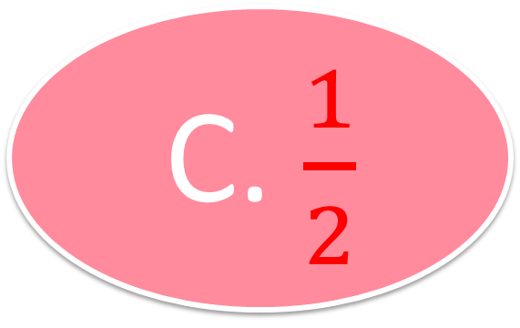
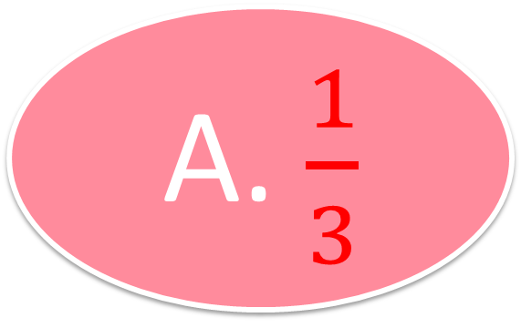
Đã tô màu … hình tròn
18
A. $\frac{1}{3}$
C. $\frac{1}{2}$
19
B. $\frac{1}{4}$
17
D. $\frac{1}{5}$
14
Notes:
Thầy cô click vào quả cà chua bên trái để về lại slide trò chơi

Slide 7


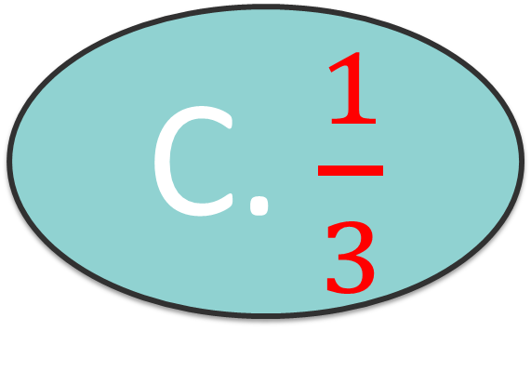
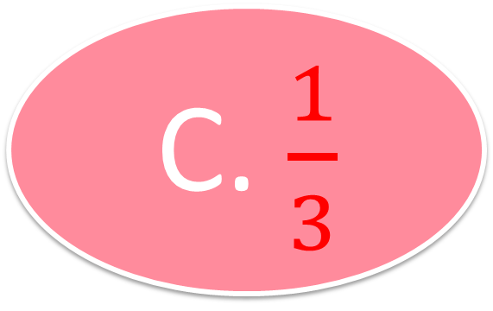

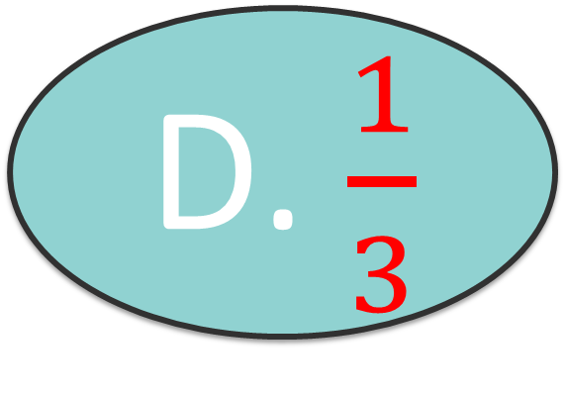

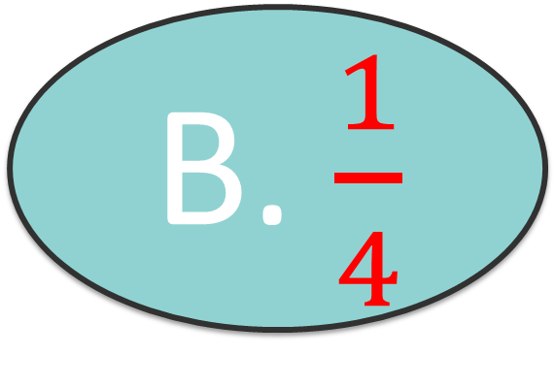
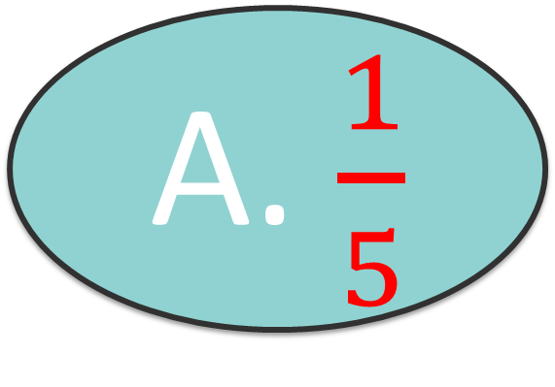
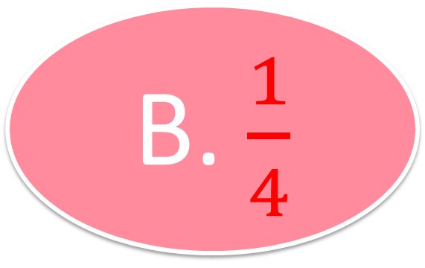
Đã tô màu … hình chữ nhật?
B. $\frac{1}{4}$
A. $\frac{1}{5}$
B. $\frac{1}{4}$
A. $\frac{1}{5}$
C. $\frac{1}{3}$
C. $\frac{1}{3}$
D. $\frac{1}{3}$
D. $\frac{1}{6}$
Notes:
Thầy cô click vào quả dưa leo bên trái để về lại slide trò chơi

Slide 8






Slide 9
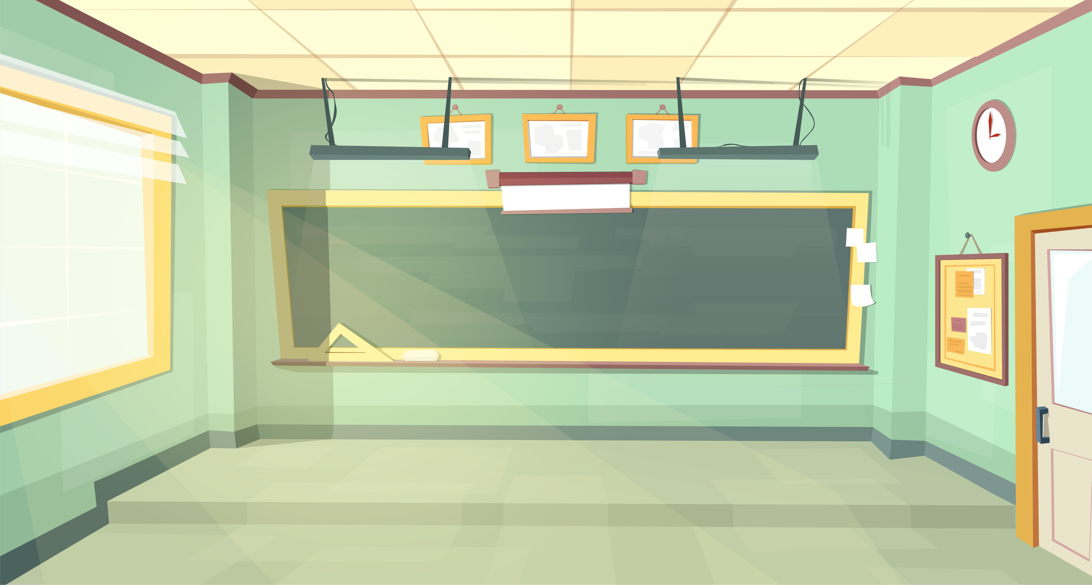




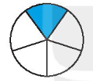
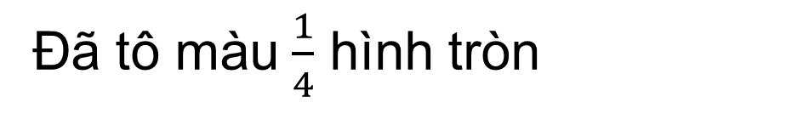
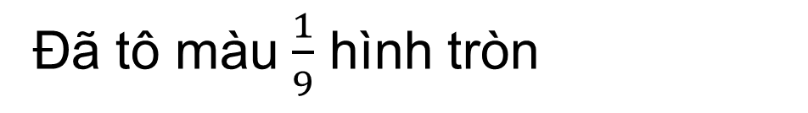
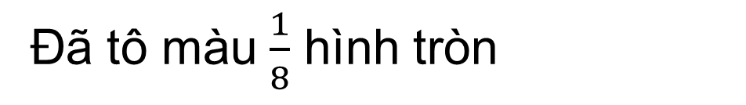
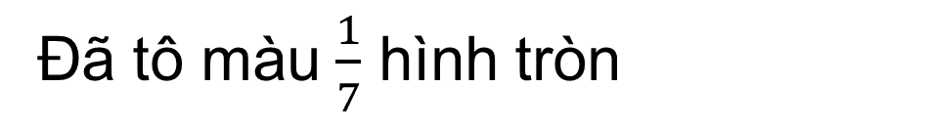
1
Đ, S ?
THẢO LUẬN NHÓM ĐÔI
a)
Đã tô màu $\frac{1}{9}$ hình tròn
Đ
Đã tô màu $\frac{1}{7}$ hình tròn
?
Đ
?
Đã tô màu $\frac{1}{4}$ hình tròn
Đã tô màu $\frac{1}{8}$ hình tròn
?
S
Đ
?

Slide 10
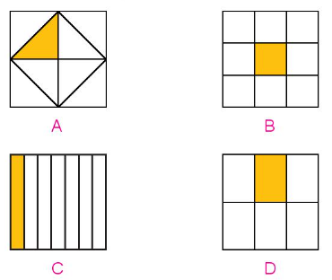

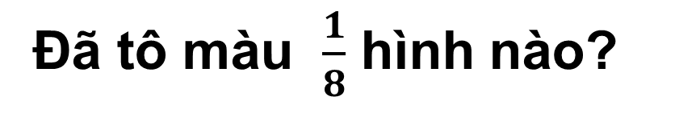
2
Đã tô màu $\frac{1}{8}$ hình nào?
Hình nào chia ra làm 8 phần?

Slide 11
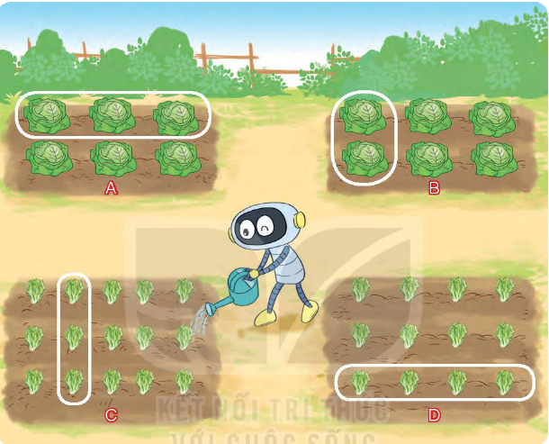
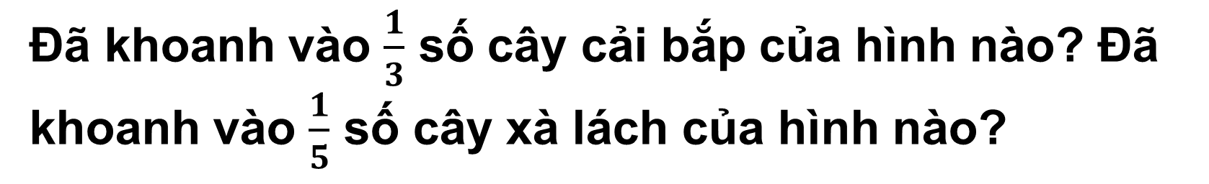
Đã khoanh vào $\frac{1}{3}$ số cây cải bắp của hình nào? Đã khoanh vào $\frac{1}{5}$ số cây xà lách của hình nào?
3

Slide 12
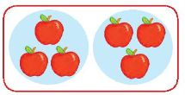
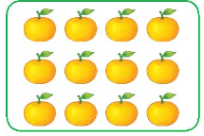
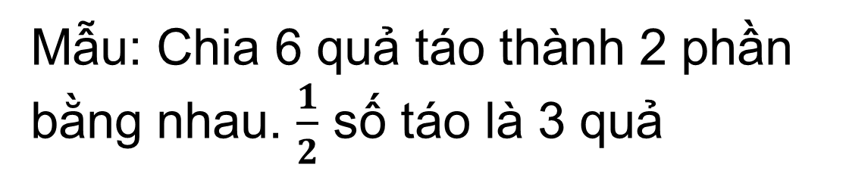
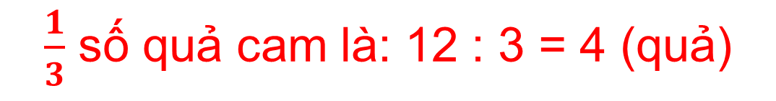
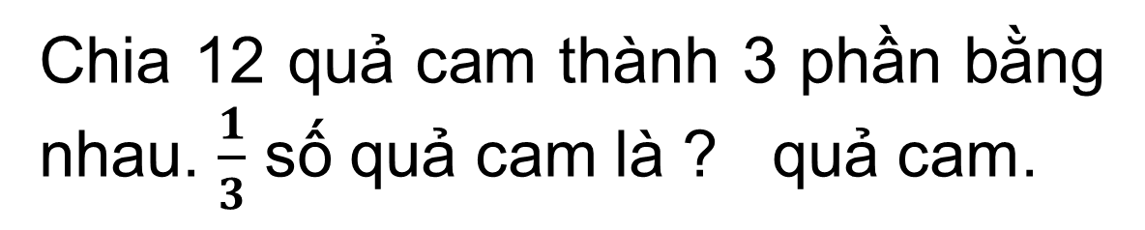
4
Số
Mẫu: Chia 6 quả táo thành 2 phần bằng nhau. $\frac{1}{2}$ số táo là 3 quả
Chia 12 quả cam thành 3 phần bằng nhau. $\frac{1}{3}$ số quả cam là ? quả cam.
?
4
$\frac{1}{3}$ số quả cam là: 12 : 3 = 4 (quả)

Slide 13

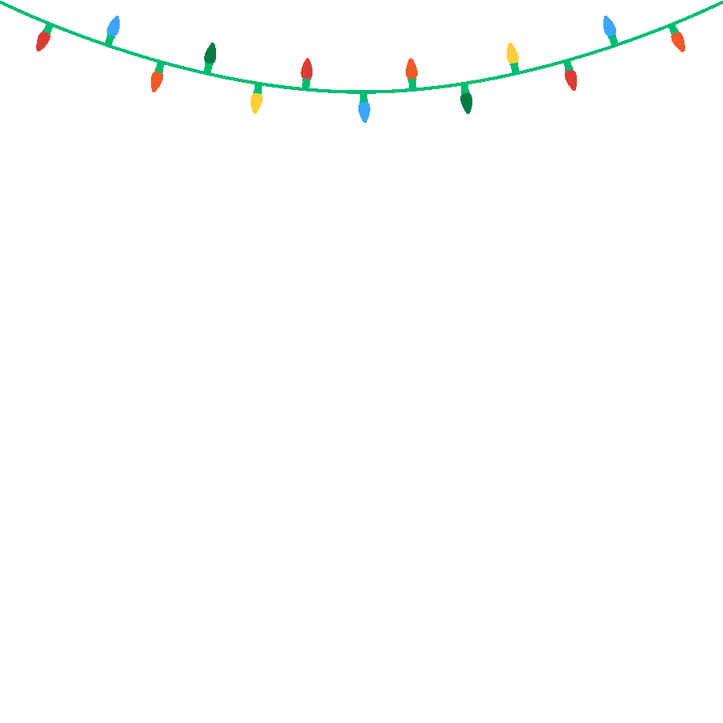

TẠM BIỆT VÀ HẸN GẶP LẠI VÀO TIẾT HỌC SAU

